Slide 1
MyBatis框架
—— MyBatis与Spring整合开发
Beta版

Slide 2
章节目标
理解Spring整合Mybaits思路
掌握Spring整合mybatis环境搭建
掌握原始dao开发方法整合
掌握mapper代理开发方法整合
掌握Mapper批量扫描配置
掌握Spring整合Mybatis注解配置

Slide 3
Spring整合mybatis思路
需要spring通过单例方式管理SqlSessionFactory
spring和mybatis整合生成代理对象，使用SqlSessionFactory创建SqlSession。（spring和mybatis整合自动完成）
持久层的mapper都需要由spring进行管理。

Slide 4
Spring整合mybatis环境准备
项目依赖JAR包准备
  早期ibatis和spring整合是由spring官方提供，现在mybatis和spring整合由mybatis提供。
    mybatis-spring-1.2.4.jar
  Spring框架
    spring-framework-4.2.4.RELEASE-dist.zip
  DBCP数据库连接池
    commons-dbcp2-2.1.1-bin.zip
    commons-pool2-2.4.2-bin.zip
上述框架可在github.org上进行下载

Slide 5
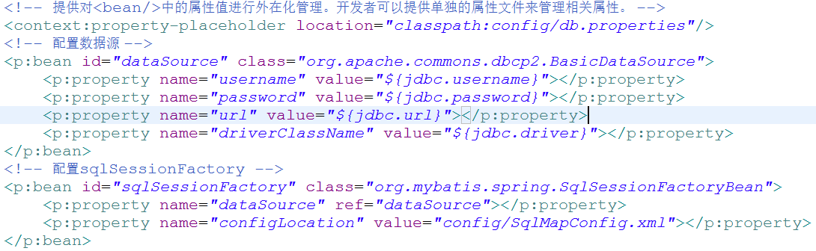
配置数据源和SqlSessionFactory
在spring框架配置文件进行配置
参考代码：MyBatis04工程下，config/applicationContext.xml

Slide 6
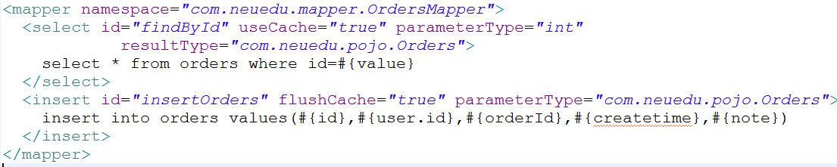

原始dao开发方法整合
整合流程:
  1、创建映射文件
  2、创建DAO接口

Slide 7
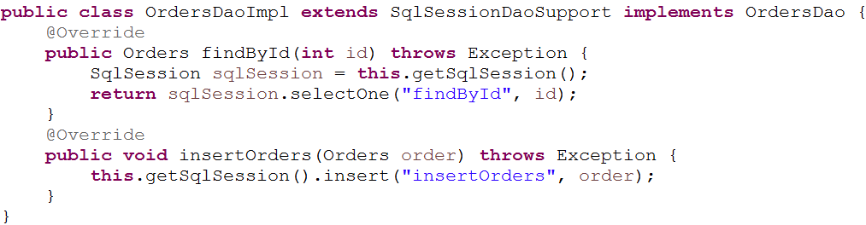
原始dao开发方法整合
整合流程:
  3、创建接口实现类，并继承SqlSessionDaoSupport
  4、在spring中配置dao

Slide 8
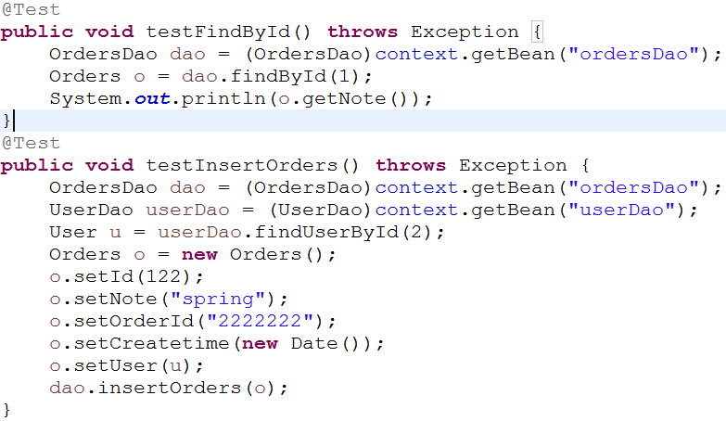
原始dao开发方法整合
整合流程:
  5、在MyBatis配置文件中添加mapper映射
  6、测试
参考代码：MyBatis04工程下,test\TestOrdersDao.java

Slide 9
原始dao开发方法整合
SqlSessionDaoSupport注入
  在继承SqlSessionDaoSupport类,还可以注入sqlSessionTemplate，sqlSessionFactory注入，最终还是被包装为sqlSessionTemplate，在继承SqlSessionDaoSupport类，注入sqlSessionFactory或sqlSessionTemplate，原理上时一致的。
注意：
  在继承SqlSessionDaoSupport类，无论你是通过[sqlSessionFactory]注入还是通过[sqlSessionTemplate]注入，spring均会对session自动管理，因此您不能通过getSession()获取的session进行提交、回滚、关闭操作。
  如果没继承SqlSessionDaoSupport类，需要对session自行管理。

Slide 10

mapper代理开发方法整合
整合流程:
  1、创建映射文件
  2、创建Mapper接口

Slide 11
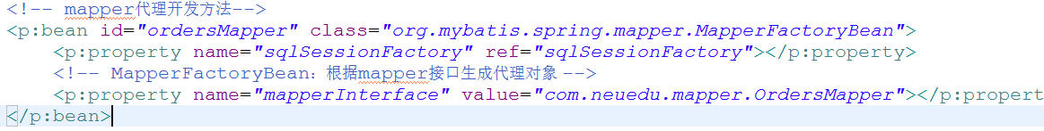
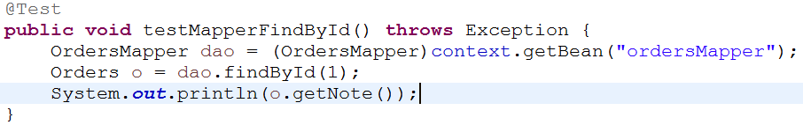
mapper代理开发方法整合
整合流程:
  3、在spring配置文件中配置mapper,通过MapperFactoryBean创建代理对象,其作用是根据Mapper接口获取我们想要的Mapper对象，它封装了原有的session.getMapper()功能的实现。
  4、测试
参考代码：MyBatis04工程下,test\TestOrdersMapper.java

Slide 12
mapper代理开发方法整合
Mapper批量扫描:
  整合中的第3步， mapper需要一个一个的配置在配置文件中，如果有很多个mapper的话配置文件就会非常大，管理繁琐，Mybatis团队利用spring提供的自动扫描功能封装了一个自动扫描mapper的工具类，这样我们就可以使用这个功能简化配置.
  MapperScannerConfigurer 工具类，可以从mapper包中扫描出mapper接口，自动创建代理对象并且在spring容器中注册
  遵循规范：将mapper.java和mapper.xml映射文件名称保持一致，且在一个目录中自动扫描出来的mapper的bean的id为mapper类名（首字母小写）
  如果扫描多个包，每个包中间使用半角逗号分隔

Slide 13
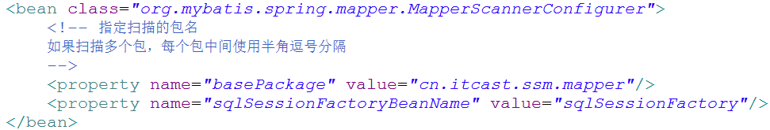
mapper代理开发方法整合
Mapper批量扫描配置:
  注 意上面sqlSessionFactory属性也可以不用指定，默认会以Autowired方式注入。但是,如果你使 用了一个 以上的 DataSource ,那 么自动 装配可 能会失效 。这种 情况下 ,你可 以使用 sqlSessionFactoryBeanName属性来设置正确的 bean 名 称来使用。这就是它如何来配置的,注意 bean 的名称是必须的,而不是 bean 的引用,因 此,value 属性在这里替代通常的 ref

Slide 14
Spring注解编程回顾
Spring基于注解实现Bean依赖注入支持如下三种注解：
  Spring自带依赖注入注解： Spring自带的一套依赖注入注解；
  JSR-250注解：Java平台的公共注解，是Java EE 5规范之一，在JDK6中默认包含这些注解，从Spring2.5开始支持
  JSR-330注解：Java 依赖注入标准，Java EE 6规范之一，可能在加入到未来JDK版本，从Spring3开始支持；
  JPA注解：用于注入持久化上下文和尸体管理器。
  以上这三种类型的注解在Spring3中都支持，类似于注解事务支持，想要使用这些注解需要在Spring容器中开启注解驱动支持，即使用如下配置方式开启：
  <context:annotation-config/>

Slide 15
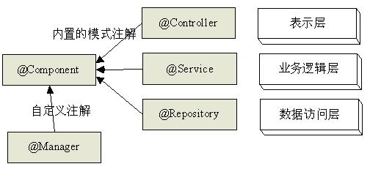
注解编程回顾
Spring自带依赖注入注解：
  @Service用于标注业务层组件
  @Repository用于标注数据访问组件，即DAO组件
  @Controller用于标注控制层组件，如Struts中的Action
  @Component泛指组件，当组件不要好归类时，可以使用这个注解进行标注

Slide 16
Spring注解编程回顾
1、用注解来向Spring容器注册Bean,需要在applicationContext.xml中注册:
  <context:component-scan base-package=”pagkage1[,pagkage2,…,pagkageN]”/>。
2、@ Service
  @Service对应的是业务层Bean
  @Service("userService")注解是告诉Spring，当Spring要创建UserServiceImpl的的实例时，bean的名字必须叫做"userService"
3、@ Repository
  @Repository对应数据访问层Bean
  @Repository(value="userMapper")注解是告诉Spring，让Spring创建一个名字叫“userMapper”的UserDaoImpl实例。

Slide 17
Spring注解编程回顾
4、@Autowired
  可以对成员变量、方法和构造函数进行标注，来完成自动装配的工作。默认是按照类型装配注入的，默认情况下它要求依赖对象必须存在，如果允许null值，可以设置它required属性为false。
  @Autowired()
  private UserMapper userMapper;
2 @Qualifier
  @Autowired是根据类型进行自动装配的。如果当Spring上下文中存在不止一个UserDao类型的bean时，就 会抛出BeanCreationException异常；如果Spring上下文中不存在UserDao类型的bean，也会抛出 BeanCreationException异常。我们可以使用@Qualifier配合@Autowired来解决这些问题。

Slide 18
Spring整合Mybatis注解配置
1、配置<context:component-scan>组件自动扫描
  它可以在classpath下寻找标注了@Service、@Repository、@Controller、@Component注解的类 并把这些类纳入Spring容器中管理，它的作用和在XML中使用bean节点配置组件是一样的，其中base-package指定需要扫描的包，它会扫描指定包中的类和子包里面类。
2、配置事务管理器
3、开启注解事务

Slide 19
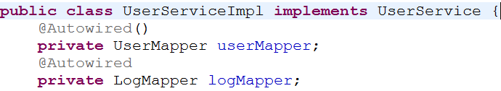

Spring整合Mybatis注解配置
4、声明业务层bean
5、在业务层Bean中注入Mapper
6、在业务层接口配置声明式事务

Slide 20
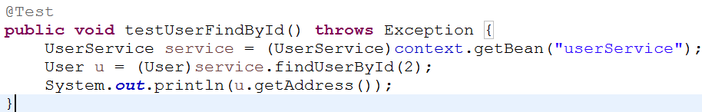
Spring整合Mybatis注解配置
7、测试
参考代码：具体参见MyBatis05工程代码

